Slide 1


فعاليات جَمعَة

Slide 2



فعاليات جَمعَة
خمّن
تحديات
أسئلة

Slide 3

لعبة الأسئلة
طريقة اللعبة :
اول شيء حددوا من اول واحد يلعب عن طريق القرعة , بعدها اختر رقم و جاوب على السؤال الموجود !
لا تخاف ما فيه أسئلة محرجة !

Slide 4

العودة للقائمة الرئيسية
لعبة الأسئلة
1
2
3
4
5
6
7
8
9
10

Slide 5
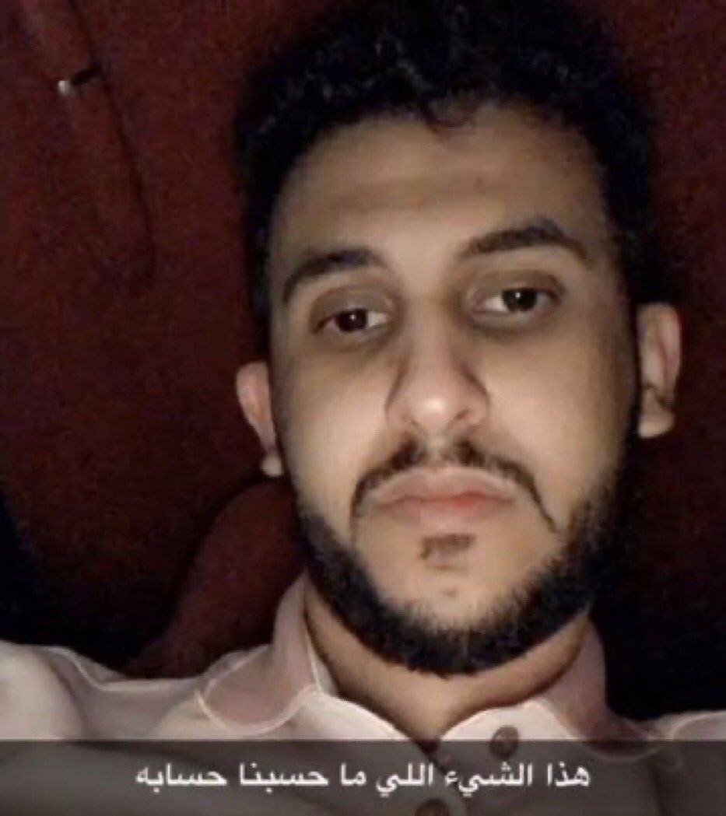
العودة لصفحة الأرقام
السؤال الأول
وش السؤال اللي ماتحب احد يسألك عنه؟

Slide 6
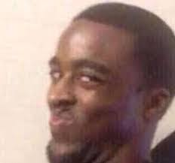
العودة لصفحة الأرقام
السؤال الثاني
شاركنا خمس اشياء شريتها ولا استفدت منها؟

Slide 7
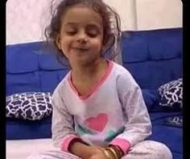
العودة لصفحة الأرقام
السؤال الثالث
وش الأشياء اللي تسعدك ؟

Slide 8
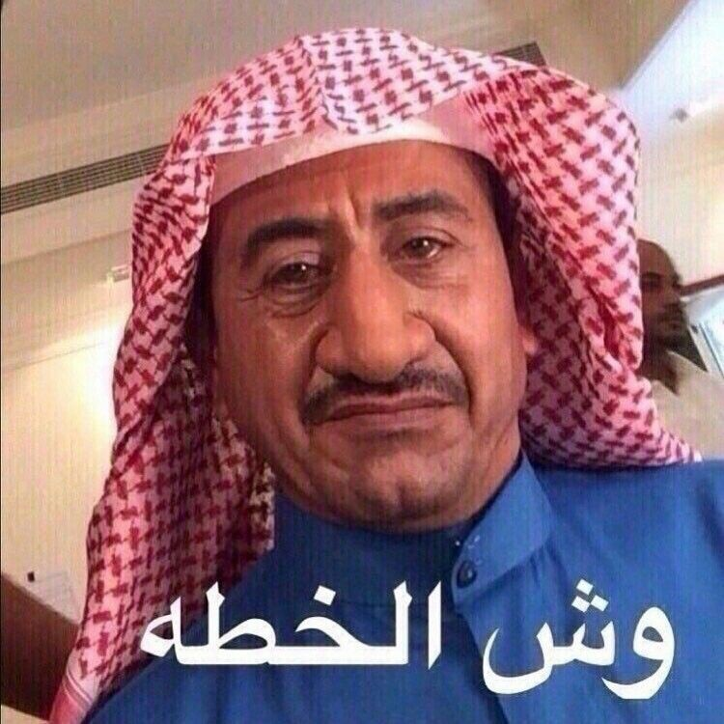
العودة لصفحة الأرقام
السؤال الرابع
علمنا شيء محد يعرفه عنك ؟

Slide 9
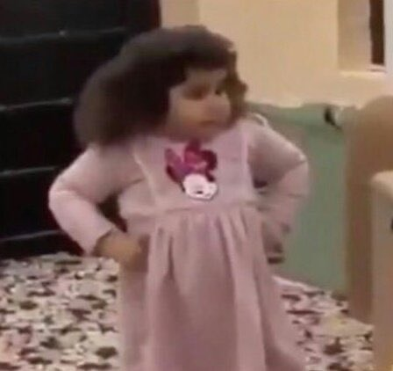
العودة لصفحة الأرقام
السؤال الخامس
وش الأشياء اللي تعصبك؟

Slide 10
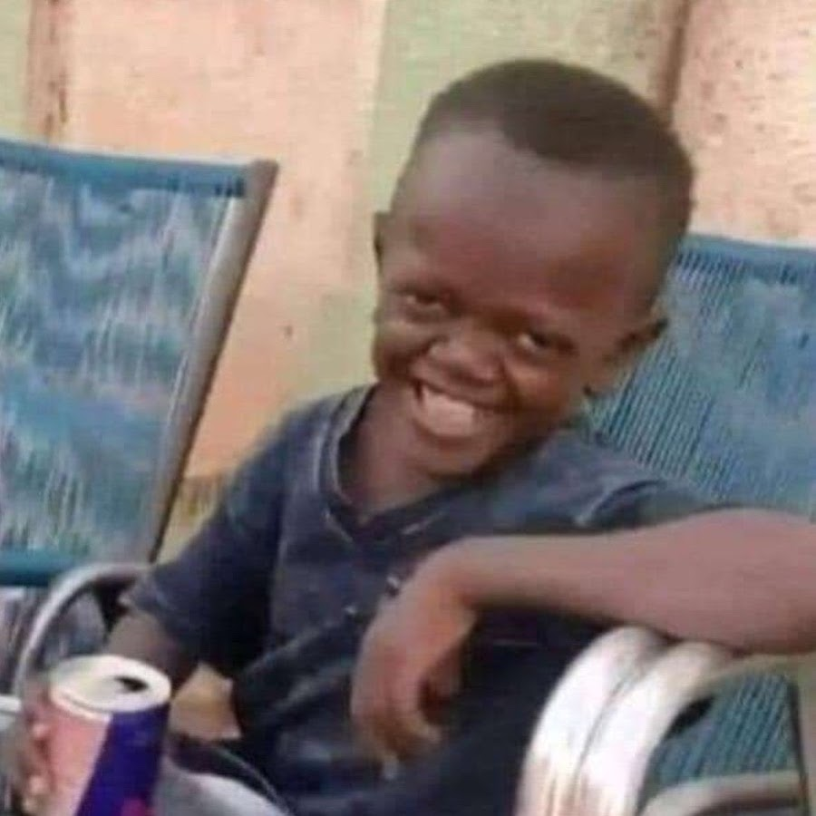
العودة لصفحة الأرقام
السؤال السادس
عطنا شيء تتمناه ؟

Slide 11
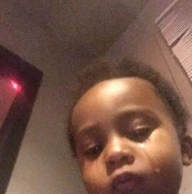
العودة لصفحة الأرقام
السؤال السابع
متى أخر مره صحت ( بكيت ) ؟

Slide 12
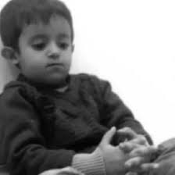
العودة لصفحة الأرقام
السؤال الثامن
قد زرفت شيء لأحد من اللي جنبك الحين ؟

Slide 13
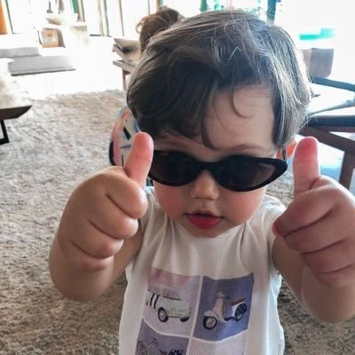
العودة لصفحة الأرقام
السؤال التاسع
قل لنا اخر موقف جبت فيه العيد !

Slide 14
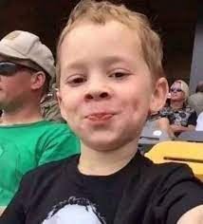
العودة لصفحة الأرقام
السؤال العاشر
قلنا أغلى شيء شريته في حياتك؟

Slide 15
العودة للقائمة الرئيسية
لعبة التحديات
طريقة اللعبة :
اول شيء حددوا من اول واحد يلعب عن طريق القرعة بعدها اختر رقم و سو التحدي و اللي ما يسويه او ازود من الوقت يتعاقب !

Slide 16
العودة للقائمة الرئيسية
لعبة التحديات
1
2
3
4
5
6
7
8
9
10
11
12
13
14
15
16

Slide 17
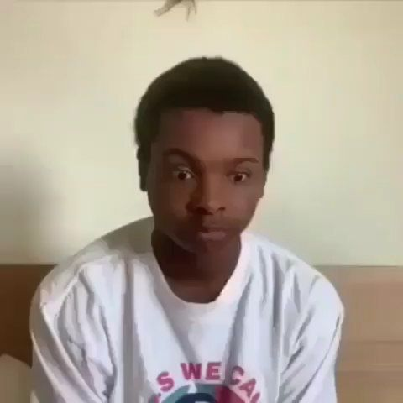

العودة لصفحة الأرقام
التحدي الأول
كل نص ليمونه بدون ما تتغير تعابير وجهك , إذا تغيرت تسوي عقاببب
قسم العقابات

Slide 18
العودة لصفحة الأرقام
التحدي الثاني
جيب 5 أشياء باللون الأبيض خلال 30 ثانية
قسم العقابات

Slide 19
العودة لصفحة الأرقام
التحدي الثالث
قل ( سبع سمكات في كيس طازج ) بسرعه 10 مرات خلال دقيقة !
قسم العقابات

Slide 20
العودة لصفحة الأرقام
التحدي الرابع
صارخ بأعلى صوت و قل "ماني لاعب ماني لاعب ماني لاعب "
قسم العقابات

Slide 21
العودة لصفحة الأرقام
التحدي الخامس
ألّف راب باللي بالجلسة !
قسم العقابات

Slide 22
العودة لصفحة الأرقام
التحدي السادس
اشرب موية و ملح و سكر مع بعض !
قسم العقابات

Slide 23
العودة لصفحة الأرقام
التحدي السابع
ورنا أخر ملاحظة كتبتها بالجوال !
قسم العقابات

Slide 24
العودة لصفحة الأرقام
التحدي الثامن
غنِّ آخر محادثة لك بالواتس
قسم العقابات

Slide 25
العودة لصفحة الأرقام
التحدي التاسع
قلد مشهور تكرهه؟
قسم العقابات

Slide 26
العودة لصفحة الأرقام
التحدي العاشر
غنّ لنا " عبدالله الزميلي طريق جبه ....."
قسم العقابات

Slide 27
العودة لصفحة الأرقام
التحدي الحادي عشر
عطنا مشهور تحبه و تتابعه؟
قسم العقابات

Slide 28
العودة لصفحة الأرقام
التحدي الثاني عشر
عطنا مشهور تتابعه يوم كنت صغير و اعتزل !
قسم العقابات

Slide 29
العودة لصفحة الأرقام
التحدي الثالث عشر
ارقص على الصامت !
قسم العقابات

Slide 30
العودة لصفحة الأرقام
التحدي الرابع عشر
جب شيئين باللون الأسود خلال دقيقة !!
قسم العقابات

Slide 31
العودة لصفحة الأرقام
التحدي الخامس عشر
قلد صوت الفيل
قسم العقابات

Slide 32
العودة لصفحة الأرقام
التحدي السادس عشر
قلد أحد الممثلين !
قسم العقابات

Slide 33
العودة للقائمة الرئيسية
العقابات !
1
2
3
4
5
6
7
8
9
10

Slide 34
العودة لصفحة الأرقام
العقاب الأول
ادفع قيمة الملف للي اشتراه !

Slide 35
العودة لصفحة الأرقام
العقاب الثاني
عط اللي جنبك يمين هدية بسيطة

Slide 36
العودة لصفحة الأرقام
العقاب الثالث
دور على نفسك 10 مرات

Slide 37
العودة لصفحة الأرقام
العقاب الرابع
كل بيضة نية !

Slide 38
العودة لصفحة الأرقام
العقاب الخامس
لا تلعب جولة كاملة !

Slide 39
العودة لصفحة الأرقام
العقاب السادس
خل كل الموجودين يصفقونك كف !

Slide 40
العودة لصفحة الأرقام
العقاب السابع
مبروووووووووووك
ما فيه عقاب هالمرة بس !
يا محظوووظ

Slide 41
العودة لصفحة الأرقام
العقاب الثامن
سو بوشب ( تمرين ضغط ) 15 مرة متواصلة !

Slide 42
العودة لصفحة الأرقام
العقاب التاسع
ادفع ريالين لكل واحد موجود في الجلسة !

Slide 43
العودة لصفحة الأرقام
العقاب العاشر
مبروووووووووووك
ما فيه عقاب هالمرة بس !
يا محظوووظ

Slide 44
العودة للقائمة الرئيسية
لعبة التخمين
طريقة اللعبة :
خمن الكلمة أو الجملة أو المثل أو الاسم من الصورة الموجودة في السؤال

Slide 45

العودة للقائمة الرئيسية
التخمين الأول
خمن الاسم ؟
تـــــر +

Slide 46
العودة للقائمة الرئيسية
التخمين الأول
خمن الاسم ؟
تـــــر +
الإجابة : تركي

Slide 47

العودة للقائمة الرئيسية
التخمين الثاني
خمن الاسم ؟
ســـــع +

Slide 48
العودة للقائمة الرئيسية
التخمين الثاني
خمن الاسم ؟
ســـــع +
الإجابة : سعيد

Slide 49

العودة للقائمة الرئيسية
التخمين الثالث
خمن العاصمة ؟
+ وت

Slide 50
العودة للقائمة الرئيسية
التخمين الثالث
خمن العاصمة ؟
+ وت
الإجابة : بيروت

Slide 51

العودة للقائمة الرئيسية
التخمين الرابع
خمن الجماد ؟

Slide 52
العودة للقائمة الرئيسية
التخمين الرابع
خمن الجماد ؟
الإجابة : منارة

Slide 53

العودة للقائمة الرئيسية
التخمين الخامس
خمن الحشرة ؟

Slide 54
العودة للقائمة الرئيسية
التخمين الخامس
خمن الحشرة ؟
الإجابة : ذباب

Slide 55

العودة للقائمة الرئيسية
التخمين السادس
خمن الاسم ؟

Slide 56
العودة للقائمة الرئيسية
التخمين السادس
خمن الاسم ؟
الإجابة : جمال

Slide 57

العودة للقائمة الرئيسية
التخمين السابع
خمن الاسم ؟

Slide 58
العودة للقائمة الرئيسية
التخمين السابع
خمن الاسم ؟
الإجابة : خــــــلدون

Slide 59

العودة للقائمة الرئيسية
التخمين الثامن
خمن ؟

Slide 60
العودة للقائمة الرئيسية
التخمين الثامن
خمن الاسم ؟
الإجابة : ذاكـــرة

Slide 61

العودة للقائمة الرئيسية
التخمين التاسع
خمن الاسم ؟
ســــــع +

Slide 62
العودة للقائمة الرئيسية
التخمين التاسع
خمن الاسم ؟
ســــــع +
الإجابة : سعـــود

Slide 63

العودة للقائمة الرئيسية
التخمين العاشر
خمن الاسم ؟
+ يـــــــل

Slide 64
العودة للقائمة الرئيسية
التخمين العاشر
خمن الاسم ؟
+ يـــــــل
الإجابة : هــــــــــديل

Slide 65

العودة للقائمة الرئيسية
التخمين الحادي عشر
خمن الاسم ؟
مـــــ +

Slide 66
العودة للقائمة الرئيسية
التخمين الحادي عشر
خمن الاسم ؟
مـــــ +
الإجابة : مــــــــجد

Slide 67

العودة للقائمة الرئيسية
التخمين الثاني عشر
خمن المادة الدراسية ؟
لـــــغ +

Slide 68
العودة للقائمة الرئيسية
التخمين الثاني عشر
خمن المادة الدراسية ؟
لـــــغ +
الإجابة : لـــــغتي

Slide 69

فعاليات جَمعَة
ابي منكم تقييم للملف على رقمي بالواتساب !

Slide 70
فعاليات جَمعَة
إنتهى الملف !
نأمل أننا قدرنا نسعدكم ولو بثانية

